Slide 1

De wereld op zijn kop
Milieu op school

Slide 2
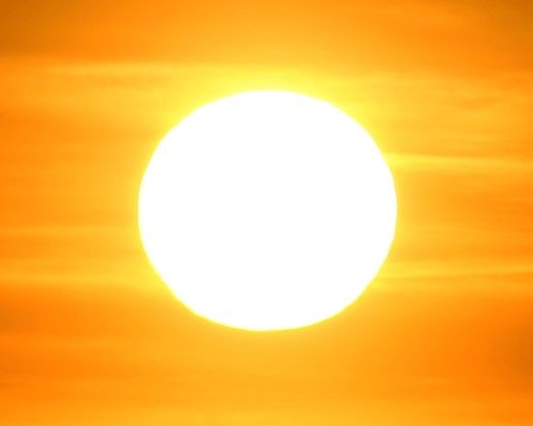
Throwback
Welk weerfenomeen dook er tijdens de voorbije zomer twee maal op?
Welke andere fenomenen merkte je de voorbije maanden zelf op?
Hoe komt dat?

Slide 3
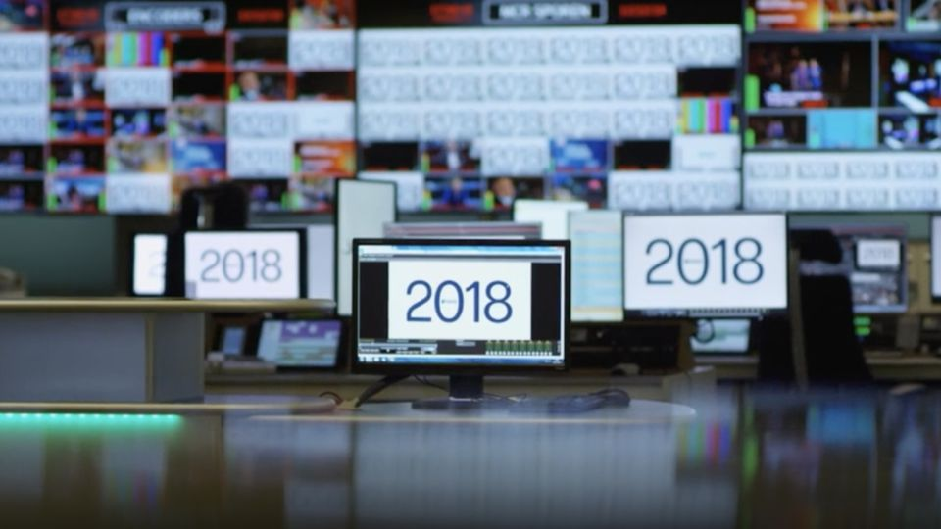
Jaaroverzicht 2018
https://www.vrt.be/vrtnws/nl/2018/12/27/jaaroverzicht-2018/
Kijk van minuut 4.30 tot 9.21 uur.

Slide 4
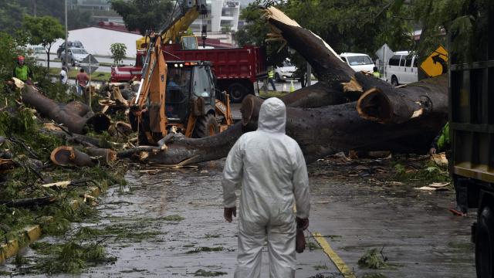
Jaaroverzicht 2018
Welke extreme vormen van weer zag je? En waar?
  Twee hittegolven (België)
  Bosbranden (Portugal, Griekenland, Californië)
  Modderstromen/overvloedige regen (Zwitserland, Californië)
  Noodweer/tropische stormen (Italië, VS, Filipijnen, Japan, Jordanië, India)
Wat is de oorzaak ?
  2018: 1 Graad opwarming van de aarde bewezen

Slide 5
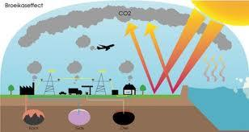
Waardoor warmt de aarde op?
het gebruik van fossiele brandstoffen
grootschalige houtkap
Veeteelt
= menselijke oorzaken

Slide 6
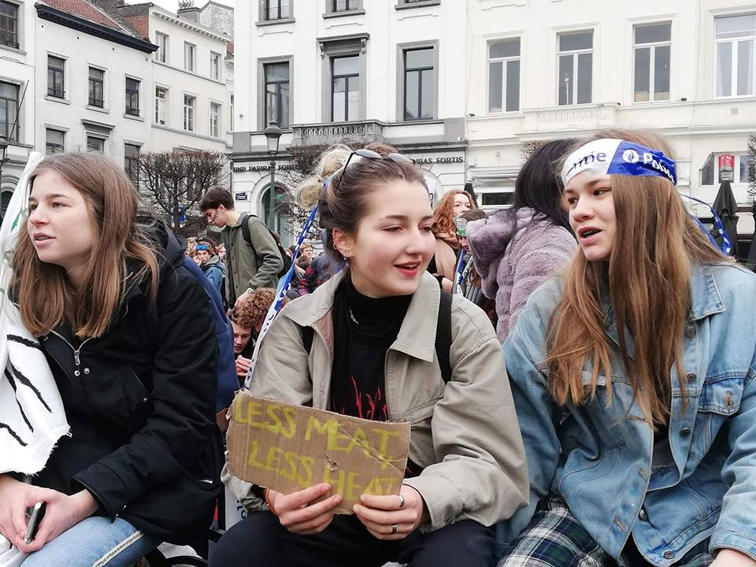
Wat gebeurde er op donderdag 10/1 ?
‘Spijbelen voor het klimaat’
3000 leerlingen in Brussel: vreedzaam protest
Twee initiatiefnemers: Youth For Climate
  (zie ook Facebook)
Zwijgen is geen optie
Voorbeeld: Greta Thunberg

Slide 7
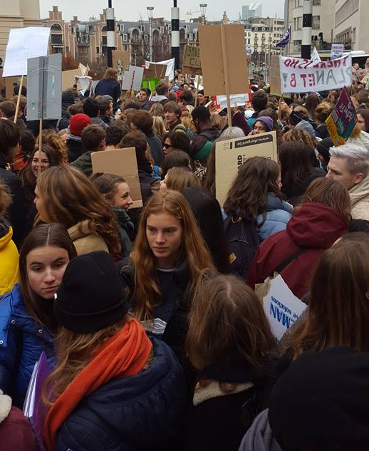
De Afspraak
Kijk naar het fragment uit de Afspraak tot minuut 12,03!
https://www.vrt.be/vrtnu/a-z/de-afspraak/2019/de-afspraak-d20190110/

Slide 8
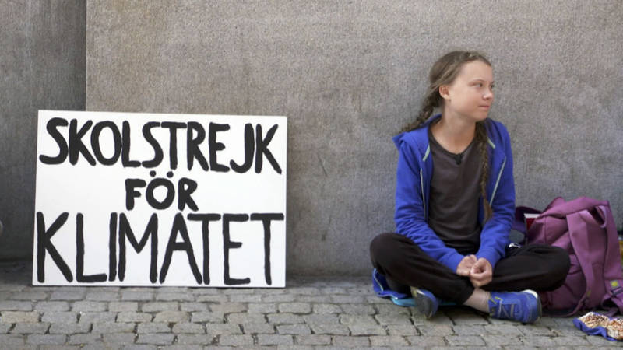
De Afspraak
Wat verwijt Greta Thunberg de politici ?
  Dat ze niet volwassen genoeg zijn om met de feiten rekening te houden en er naar te handelen. Politici zijn te veel bezig met populariteit, te weinig met moeilijke beslissingen nemen.
Waarom spijbelen?
  Acties zonder spijbelen worden genegeerd.
  Aanduwen tegen de grenzen, drukkingsmiddel omdat ze geen stemrecht hebben.
  Waarom wetenschap studeren, als politici deze kennis niet willen gebruiken.

Slide 9
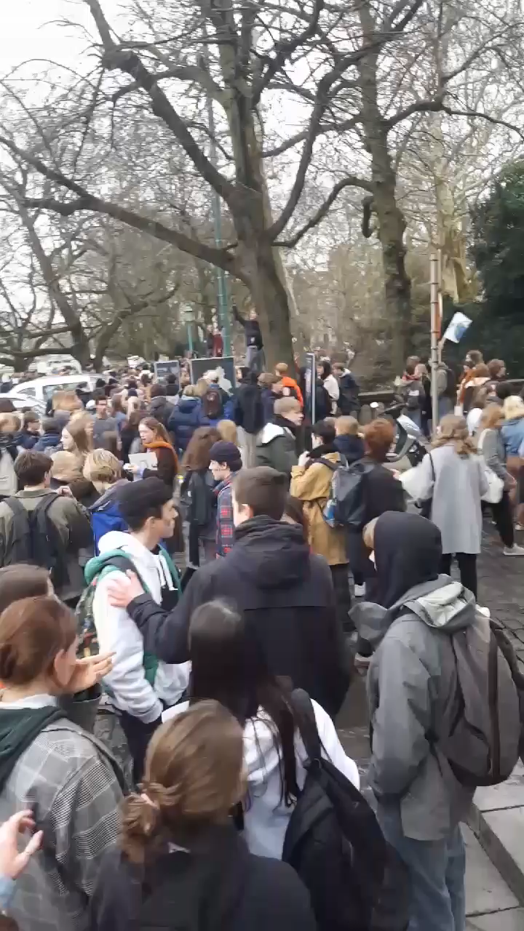
De afspraak
Wanneer mogen burgers ongehoorzaam zijn?
  Als de overheid niet in beweging komt. Voorbeeld: Ghandi.
Wat raadt Rik Torfs de leerlingen aan?
  Om naast het getoonde engagement ook te blijven studeren.

Slide 10
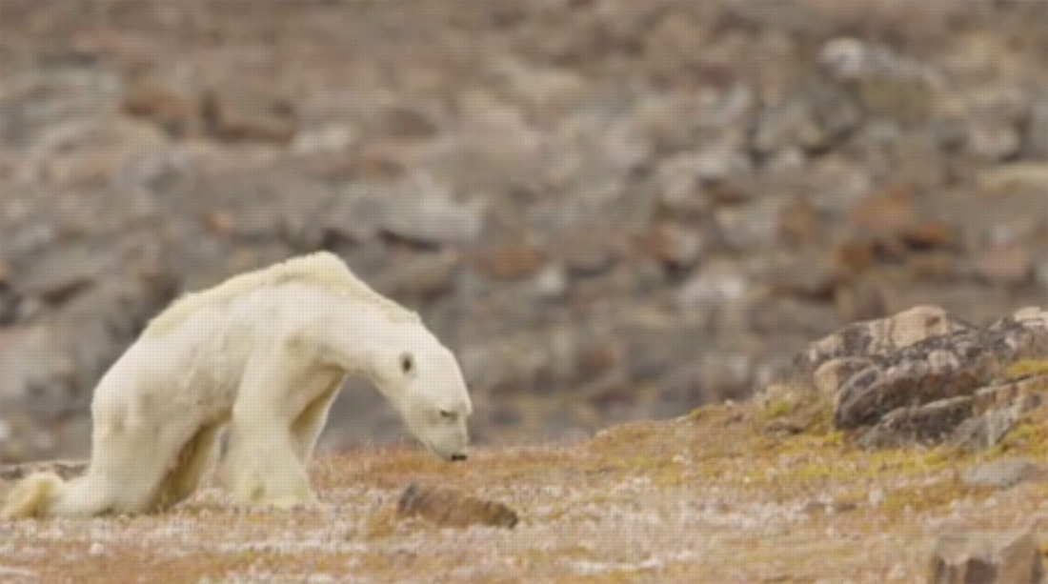
De Afspraak
Wat verlangt Anuna De Wever (17) van de regering?
  Dat ze initiatieven neemt, zodat iedereen een inspanning levert.
    vb: vliegen naar londen goedkoper dan treinreis? Absurd!
Wat doen zij en haar leeftijdsgenoten al?
  Vegetariërs
  fietsen

Slide 11
Woordverklaring
Burgerlijke ongehoorzaamheid: Henry David Thoreau oefende Met zijn essay ‘De plicht tot burgerlijke ongehoorzaamheid’ (1849) grote invloed uit op onder anderen Mahatma Gandhi en Dr. Marin Luther King. De meeste denkers en activisten die zich ermee hebben Beziggehouden stellen dat burgerlijke ongehoorzaamheid per definitie geweldloos is en nooit plaatsvindt uit louter eigenbelang.
Engagement: GEVOEL VAN MORELE VERPLICHTING.

Slide 12
Wat kunnen wij doen?
Zelf
  Minder vlees eten
  Wandelen/Fietsen/openbaar vervoer
  Auto/vliegtuig vermijden
  Lokaal kopen (vb: appelactie)
  Niet online bestellen
  Kijken waar onze aankopen vandaan komen
  Pleiten voor groene energievormen
Samen
  Protesteren/signalen uitsturen
  Vreedzaam
  Donderdag: spijbelen: brussel?
  Elke donderdag/beurtsysteem?
  Studie-uitstap aanvragen?
  Donderdagmiddag: actie voor stadhuis?
  Schoolingang: borden plaatsen?

Slide 13
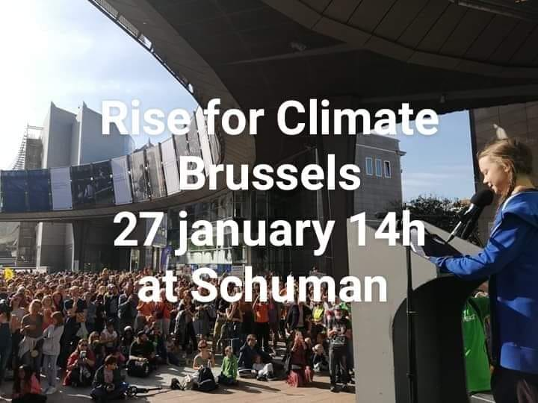
Ga jij mee?

Slide 14


Meer info ...

Slide 15

Ter inspiratie
gretathunberg

